Slide 1


Группа РК 6-22Б Журавлев Н. В. Инженерная графика
преподаватель:
Морозов И. В.
Кафедра
«Инженерная графика»

Slide 2
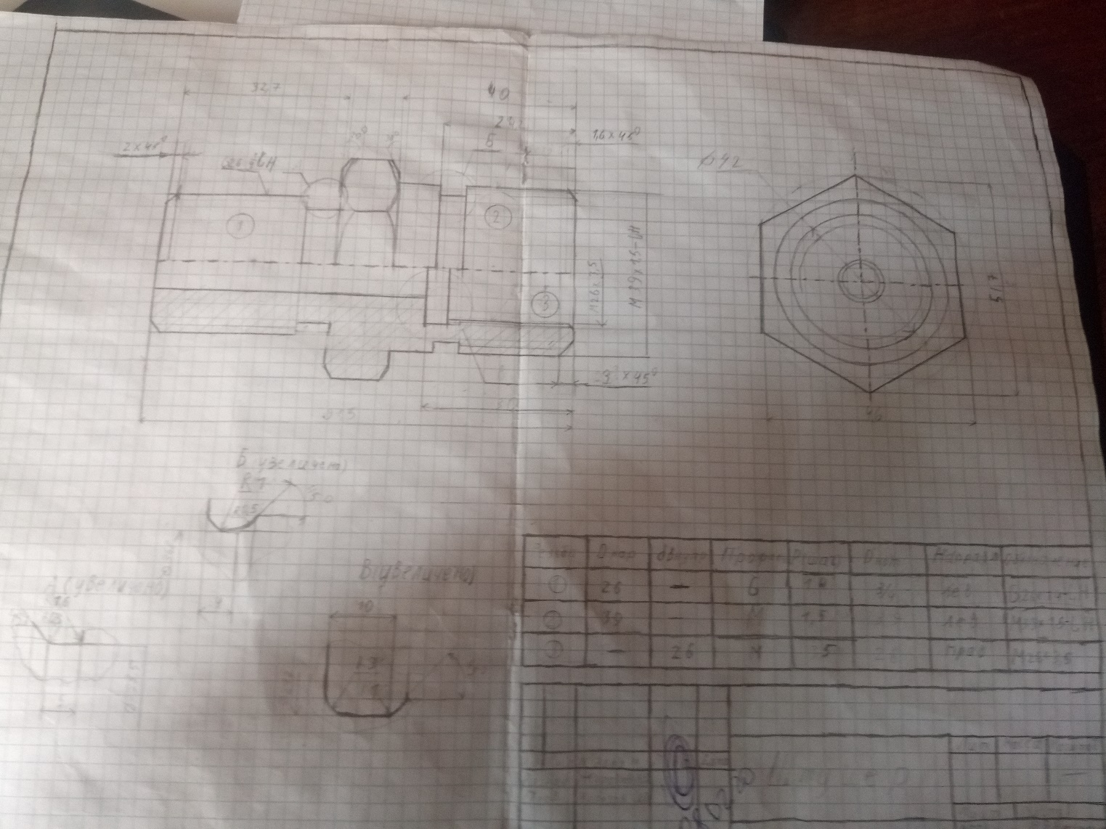
ДЗ № Эскиз штуцера
лист 1
Место для фото эскиза штрунделя
02.05.2020

Slide 3
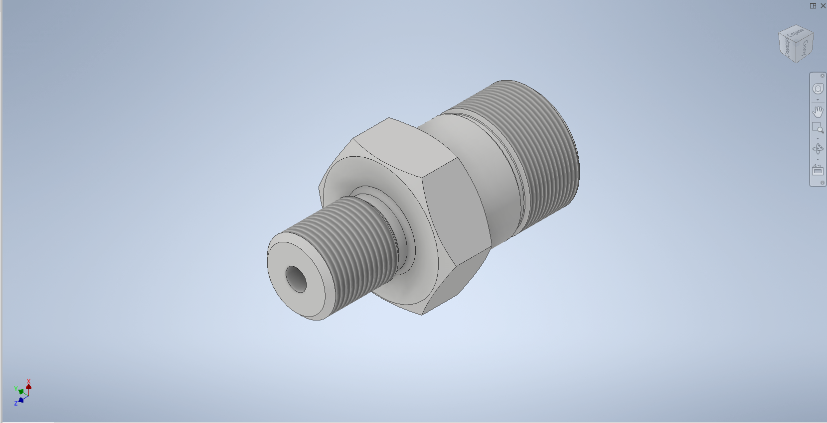
ДЗ № Эскиз штуцера
лист 1
02.05.2020

Slide 4
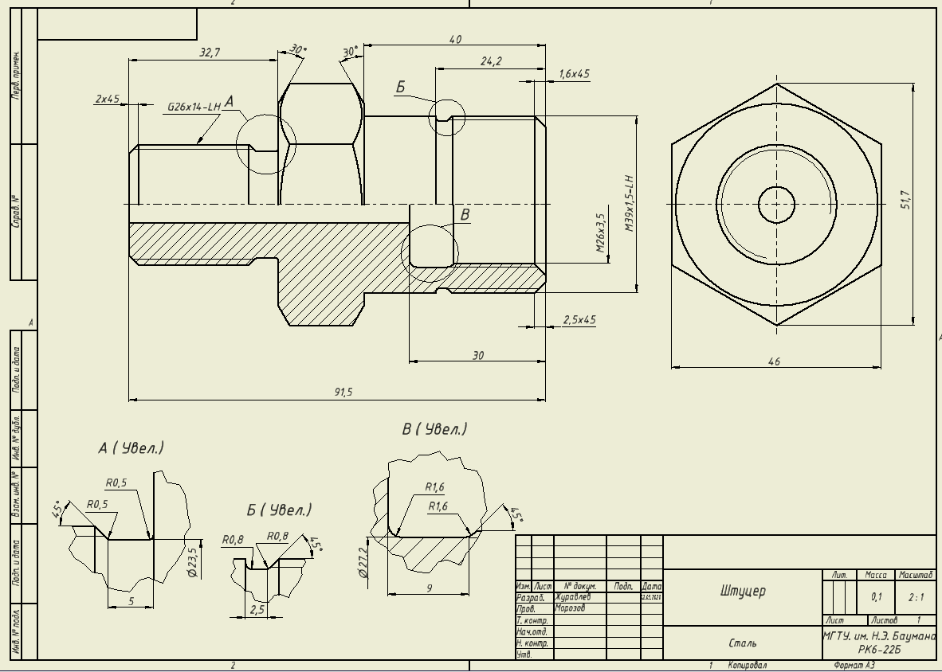
ДЗ № Эскиз штуцера
лист 2
02.05.2020

Slide 5
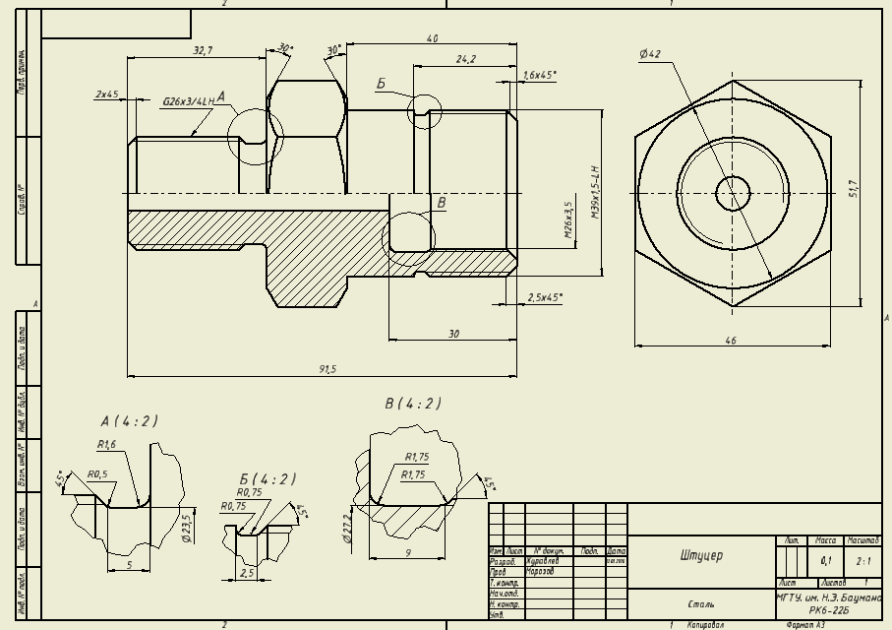
ДЗ № Эскиз штуцера
лист 3
09.05.2020

Slide 6

ДЗ № Эскиз штуцера
лист 4
Зачтено 15.05.20
14.05.2020

Slide 7
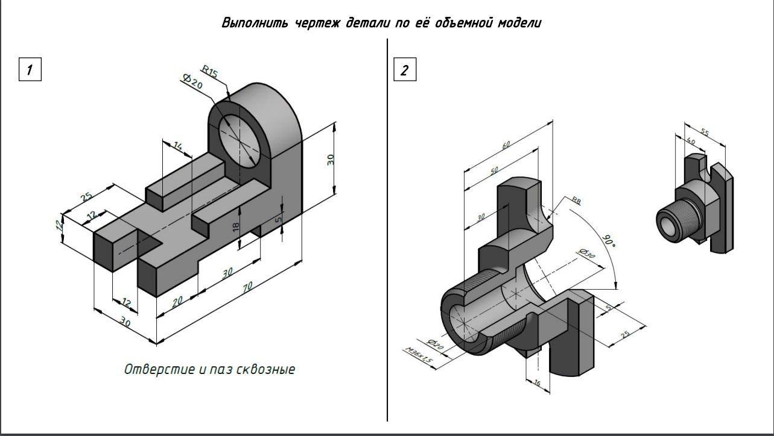
ДЗ №3 лист 1
03.05.2020

Slide 8
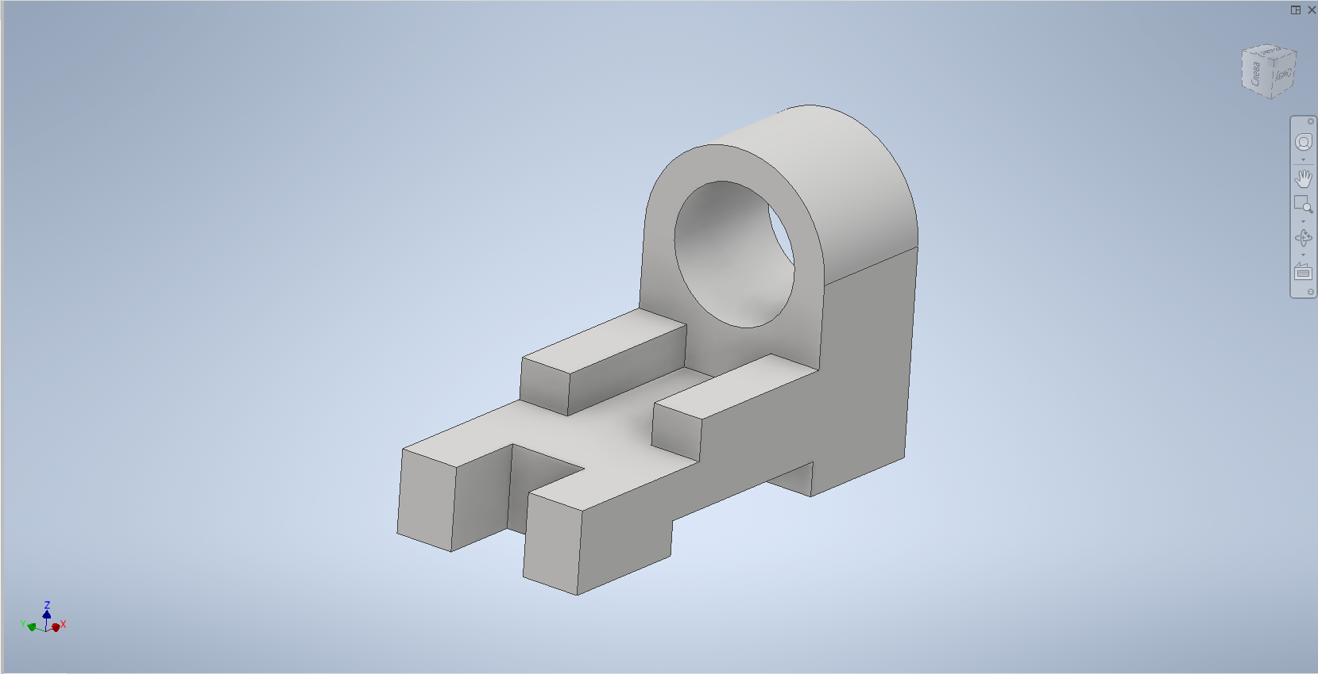
ДЗ №3 лист 1
03.05.2020

Slide 9
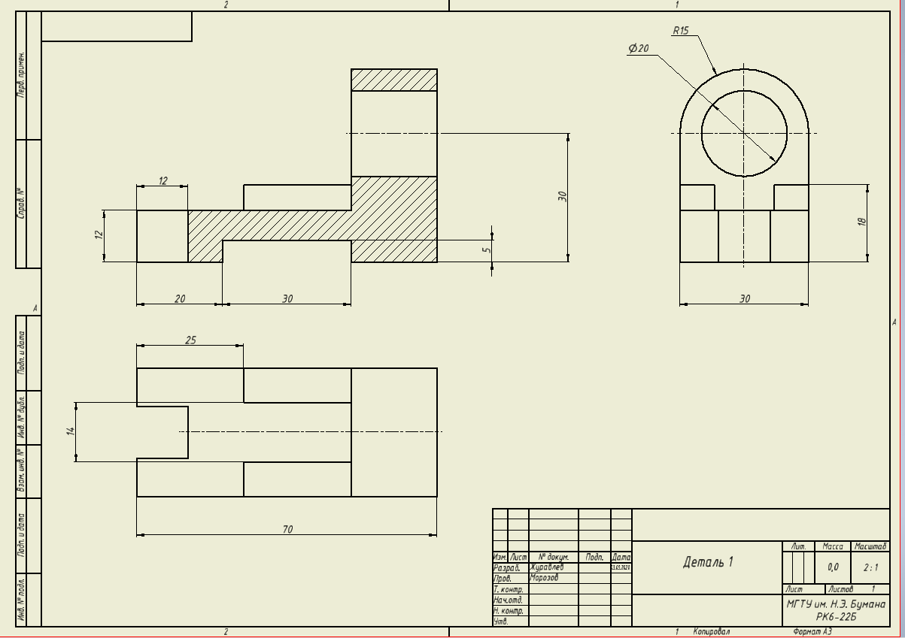
ДЗ №3 лист 2
Место для трона?
03.05.2020

Slide 10
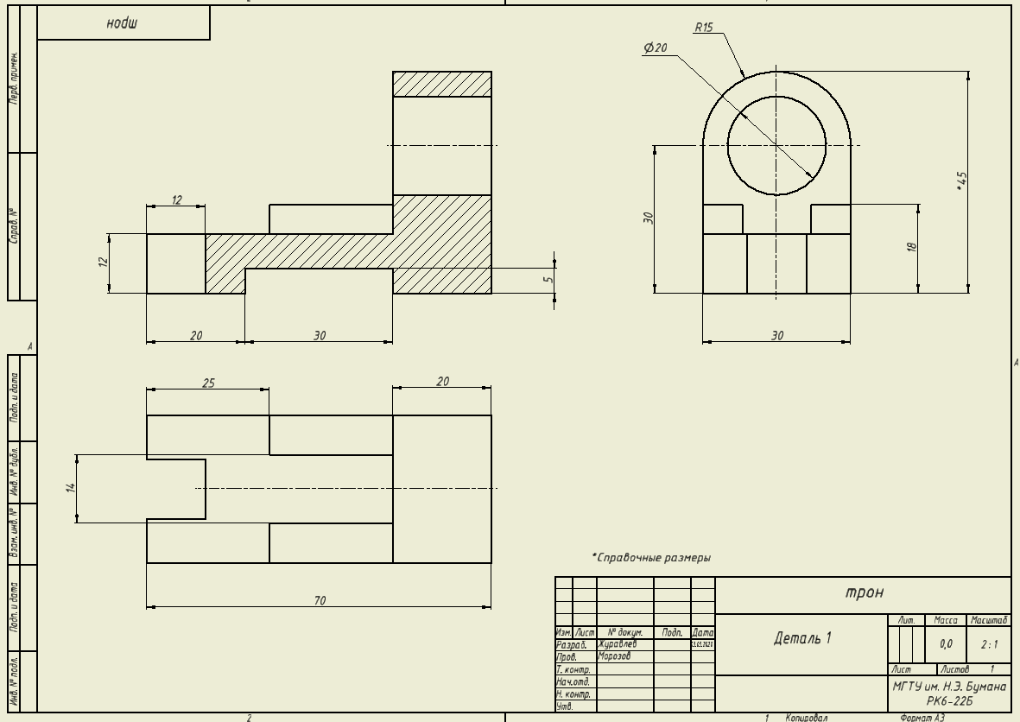
ДЗ №2 лист 3
08.05.2020

Slide 11
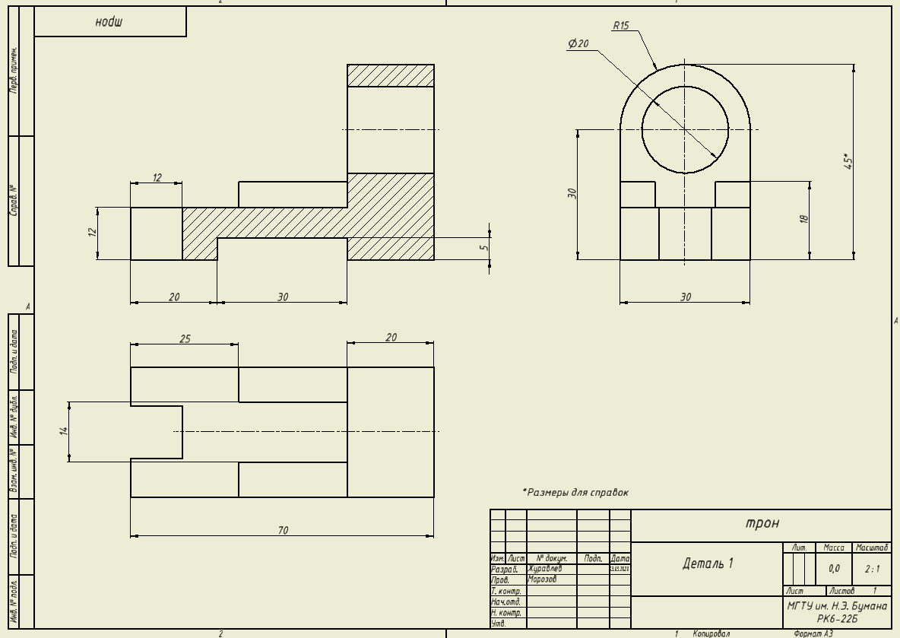
ДЗ №2 лист 4
Зачтено 15.05.20
14.05.2020

Slide 12
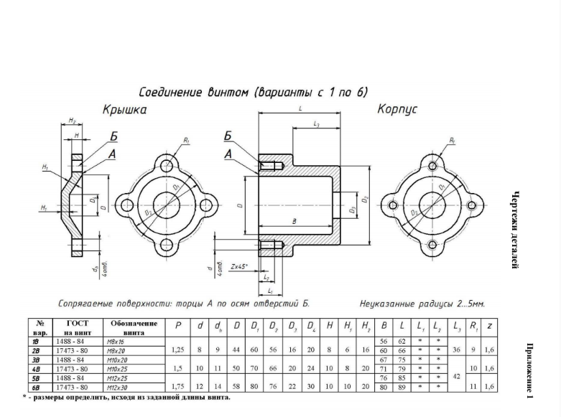
ДЗ №Сборка лист 1
07.05.2020

Slide 13
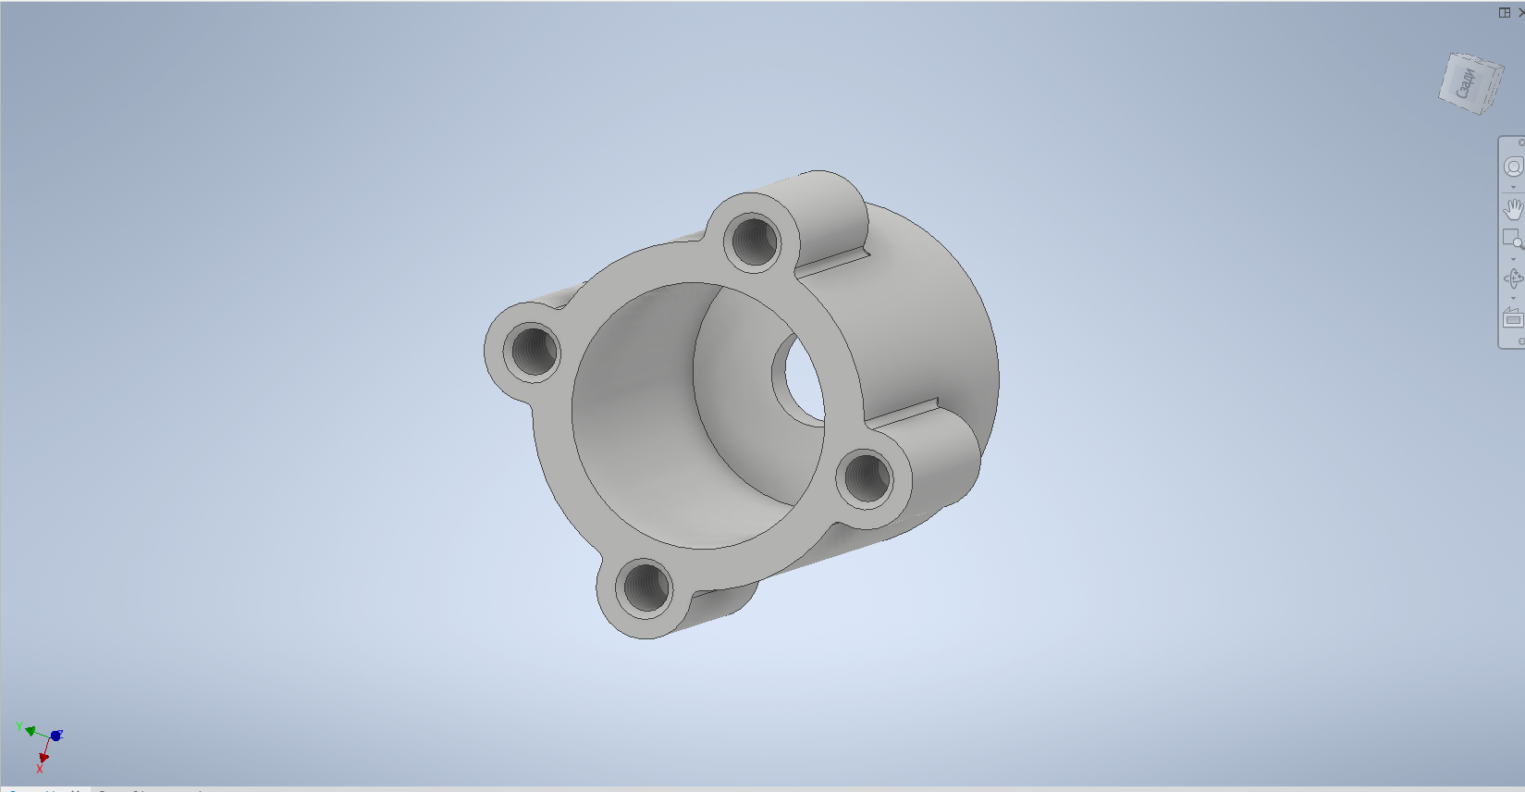
ДЗ №Сборка лист 2
07.05.2020

Slide 14
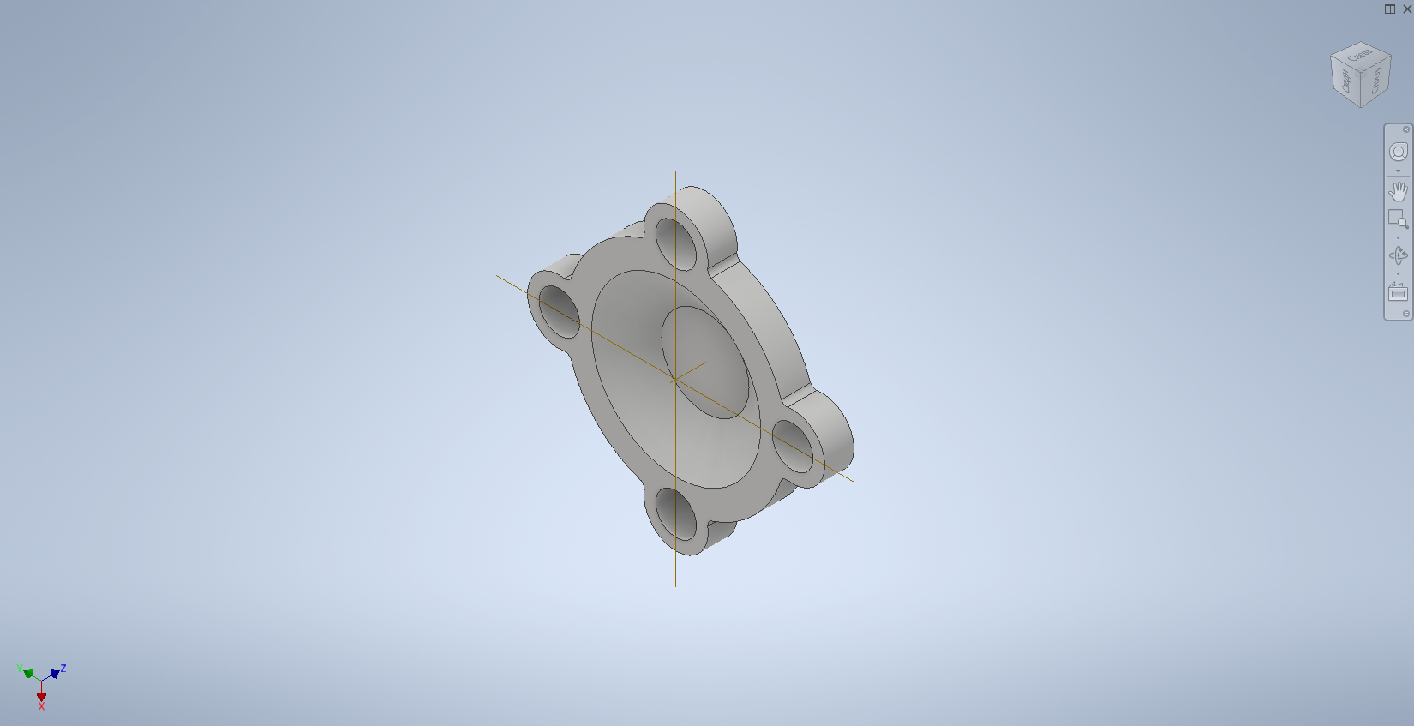
ДЗ №Сборка лист 3
07.05.2020

Slide 15
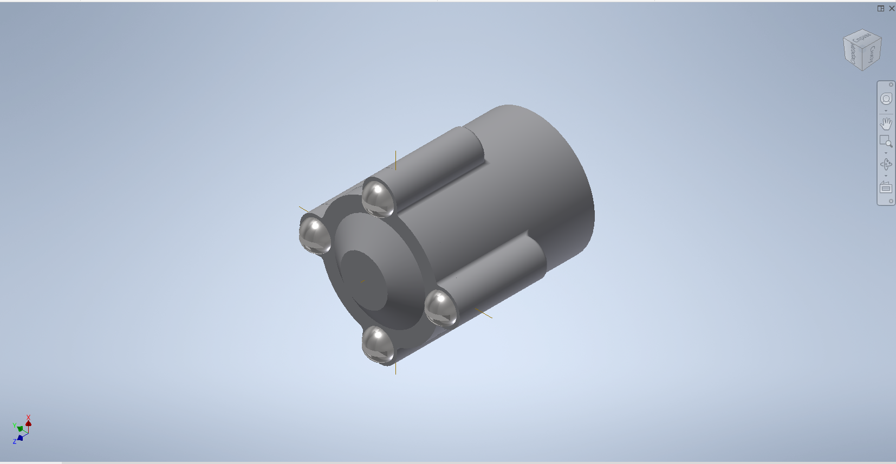
ДЗ №Сборка лист 4
07.05.2020

Slide 16
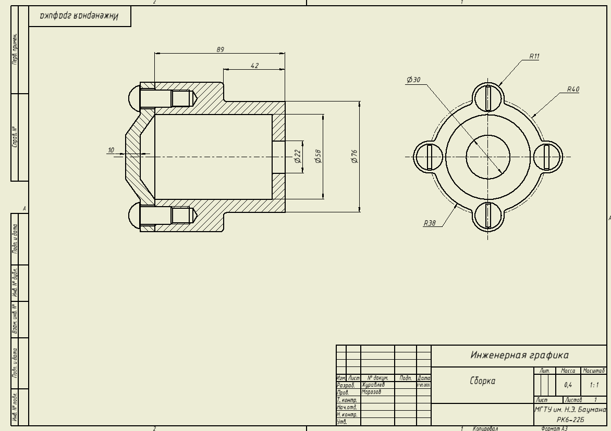
ДЗ №Сборка лист 5
07.05.2020

Slide 17
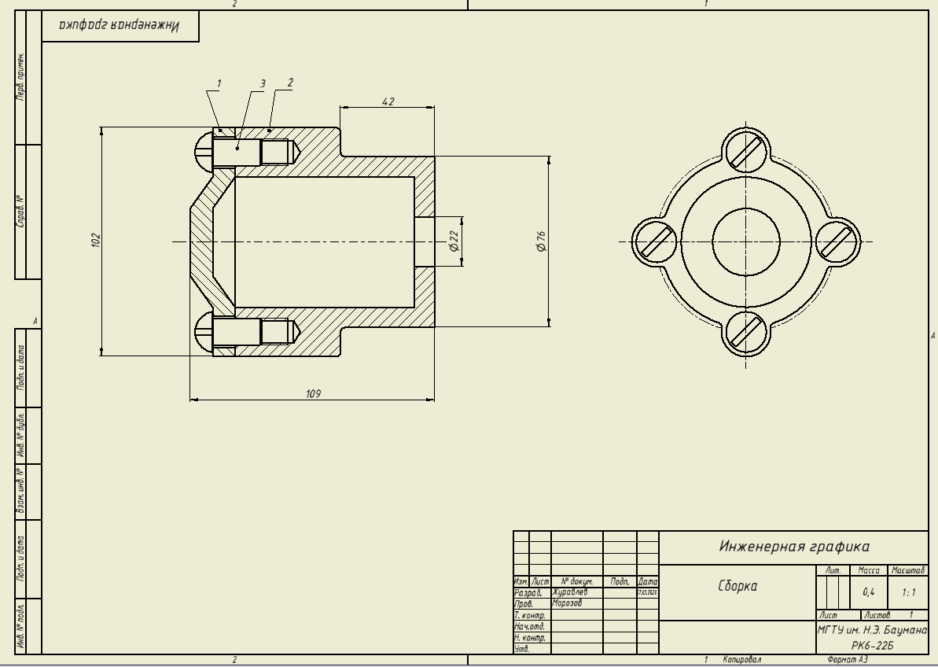
ДЗ №Сборка лист 6
09.05.2020

Slide 18
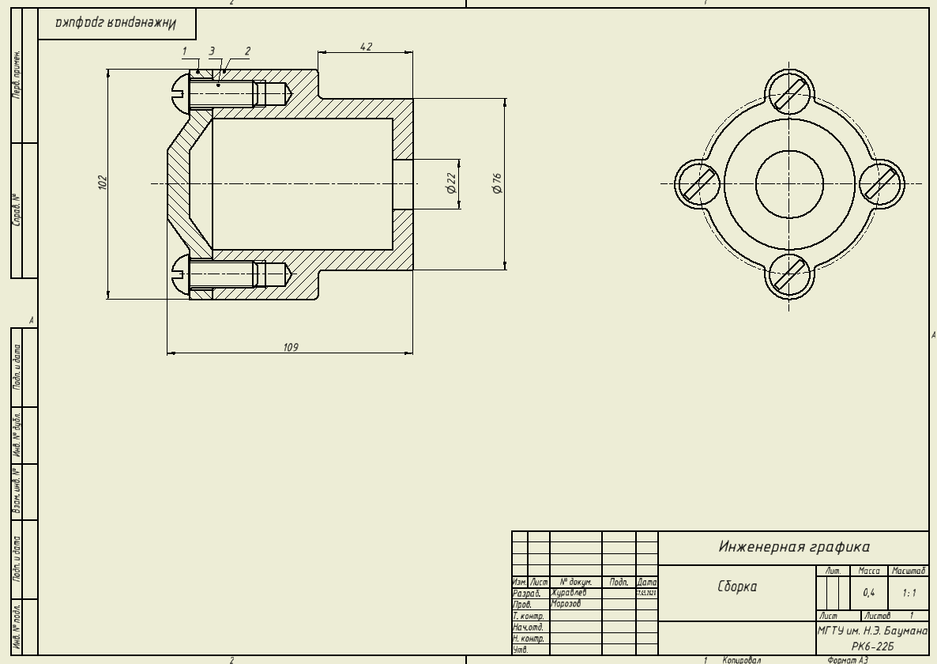
ДЗ №Сборка лист 7
Зачтено 15.05.20
15.05.2020

Slide 19
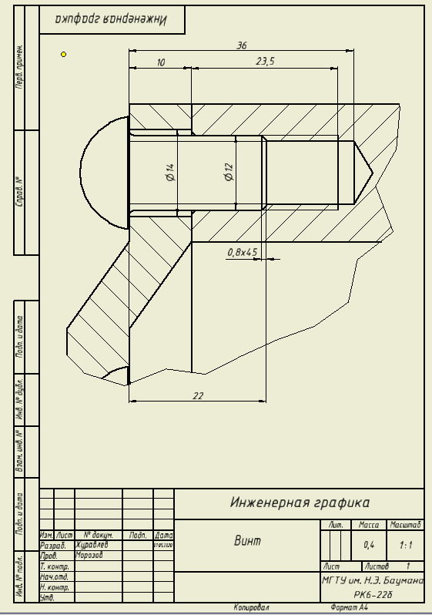
ДЗ №Сборка лист 8
07.05.2020

Slide 20
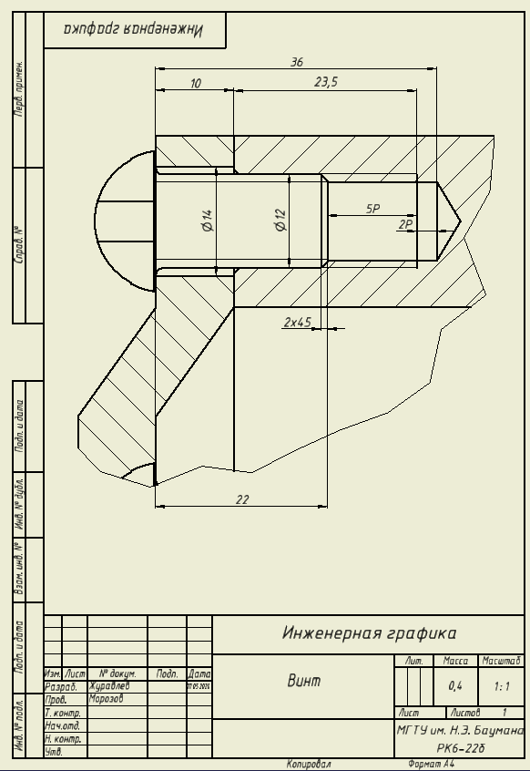
ДЗ №Сборка лист 9
14.05.2020

Slide 21
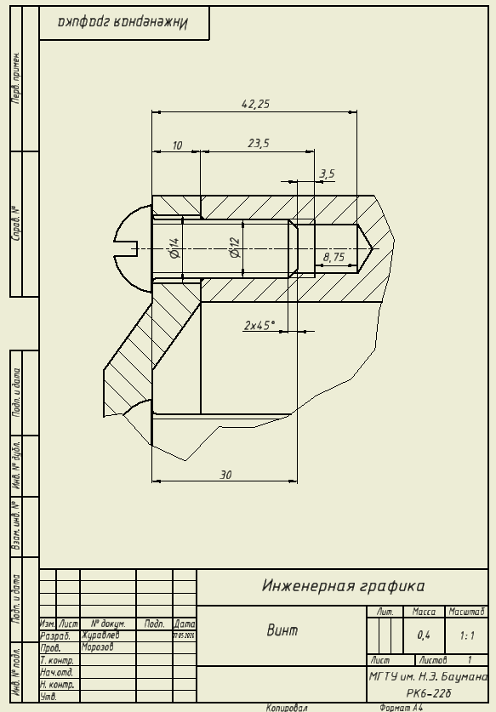
ДЗ №Сборка лист 10
Зачтено 15.05.20
15.05.2020

Slide 22
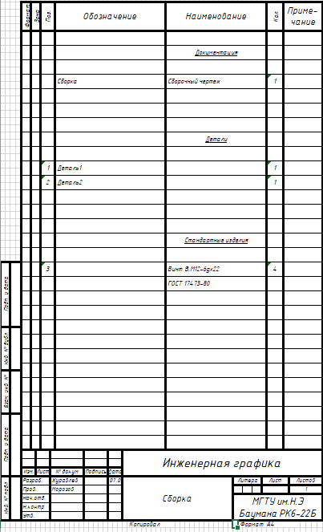
ДЗ №Сборка лист 11
07.05.2020

Slide 23
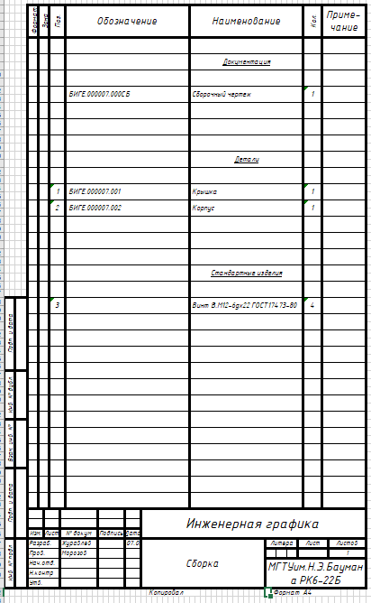
ДЗ №Сборка лист 12
08.05.2020

Slide 24
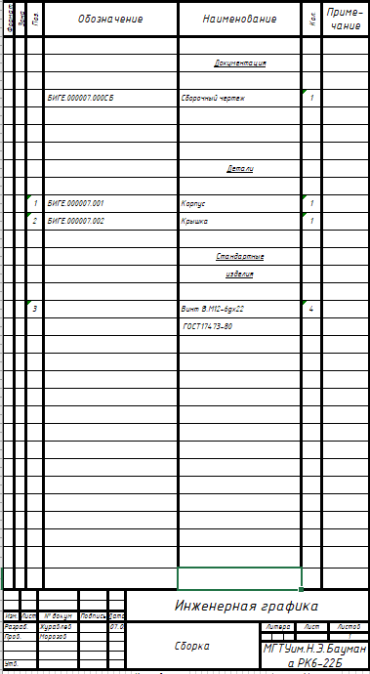
ДЗ №Сборка лист 13
Зачтено 15.05.20
15.05.2020

Slide 25
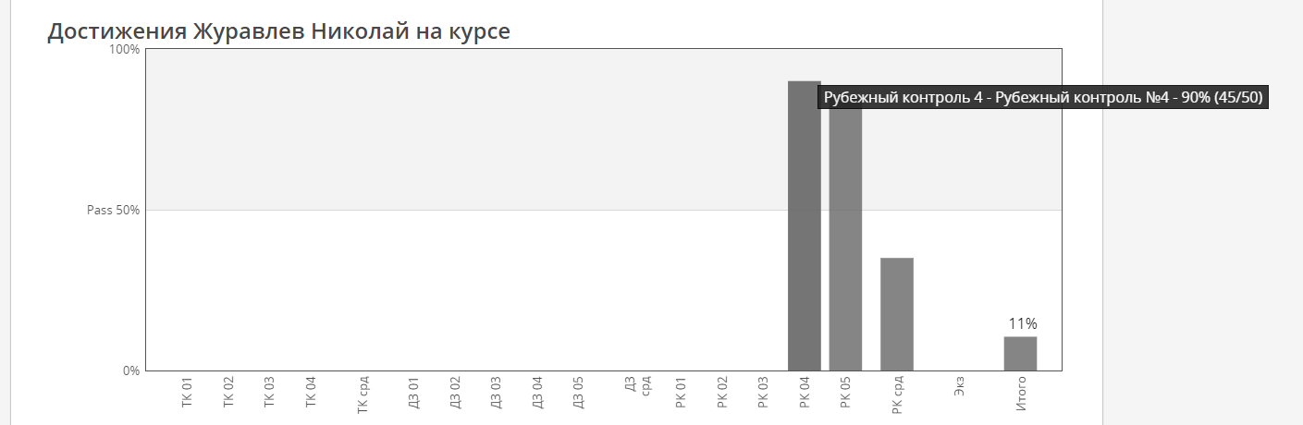
15.04.2020

